Slide 1
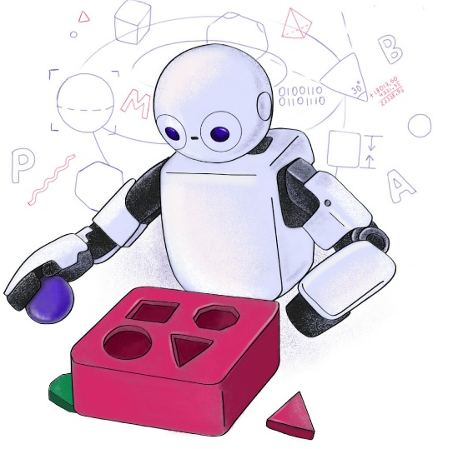

T320 - Introdução ao Aprendizado de Máquina II: Classificação (Parte V)
Felipe Augusto Pereira de Figueiredo
felipe.figueiredo@inatel.br

Slide 2
Recapitulando
Anteriormente, vimos como lidar com problemas de classificação que envolvem mais de duas classes, também chamados de problemas de classificação multi-classes através das abordagens:
Um-Contra-Resto
Um-Contra-Um
Regressão Softmax
Nesta aula, veremos as métricas mais utilizadas para medir o desempenho de classificadores.

Slide 3
Métricas para avaliação de classificadores
As métricas para avalição do desempenho de classificadores que estudaremos são:
Taxa de erro e acurácia
Matriz de confusão
Várias métricas podem ser extraídas da matriz.
Pontuação-F (F-score)
Curva Característica Operacional do Receptor (do inglês, Receiver Operating Characteristic - ROC)

Slide 4
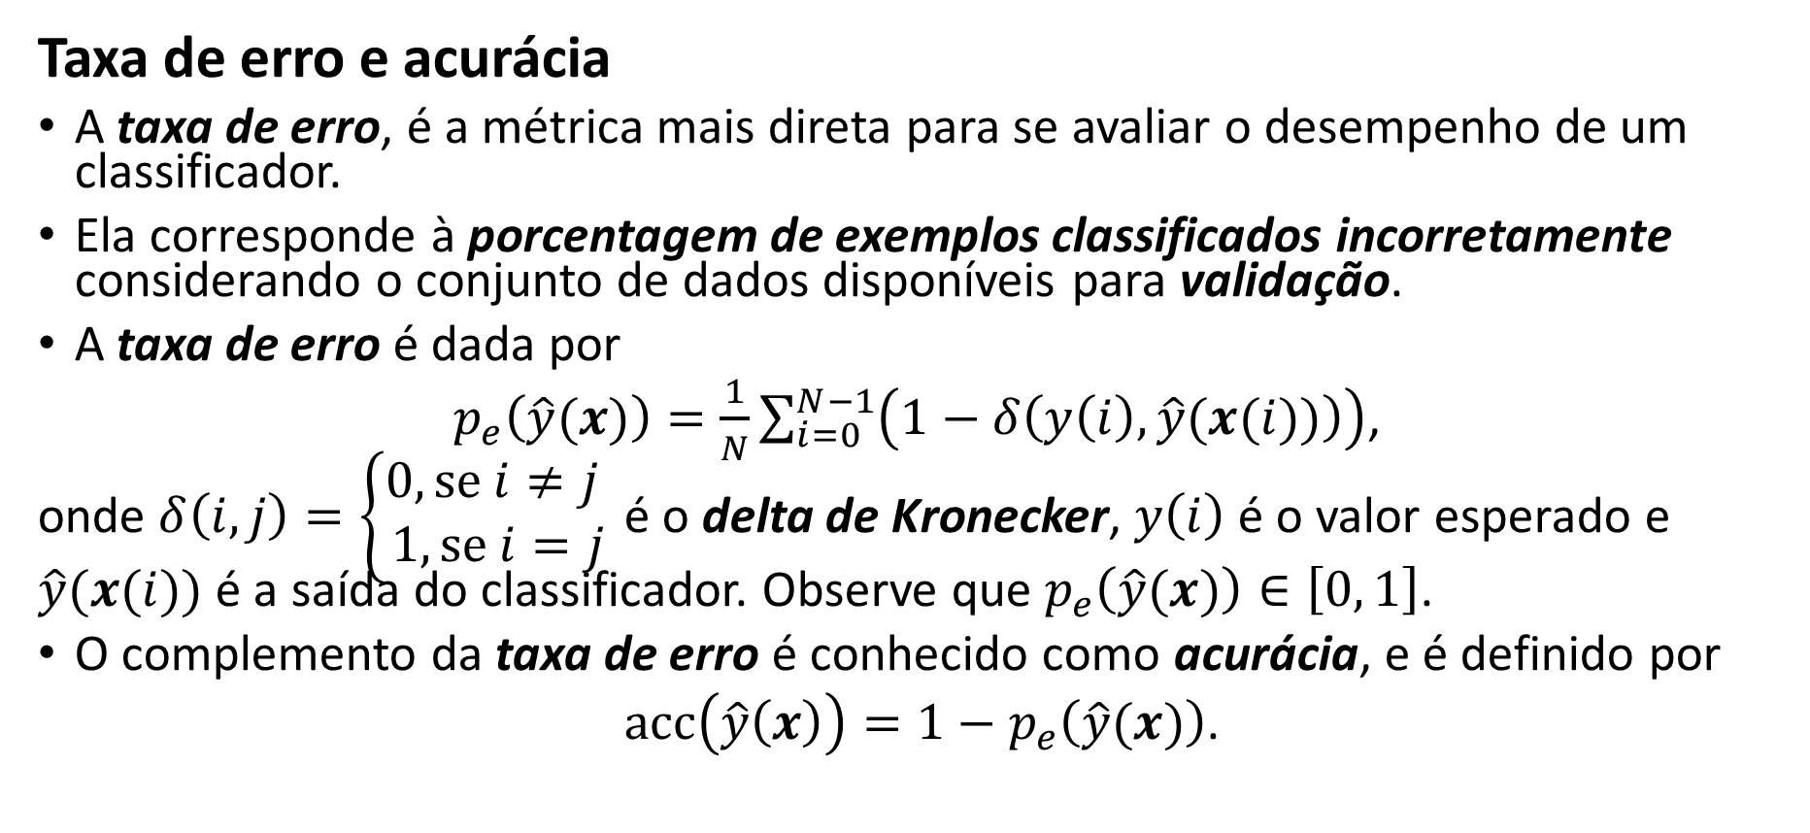
Métricas para avaliação de classificadores
Taxa de erro e acurácia
A taxa de erro, é a métrica mais direta para se avaliar o desempenho de um classificador.
Ela corresponde à porcentagem de exemplos classificados incorretamente considerando o conjunto de dados disponíveis para validação.
A taxa de erro é dada por
$p_{e}\left(\hat{y}(x)\right)=\frac{1}{N}\sum_{i=0}^{N−1}{\left(1−δ\left(y\left(i\right), \hat{y}(x(i))\right)\right)}$,
onde $δ\left(i,j\right)=\left\{\begin{matrix}0, se i≠j \\ 1, se i=j\end{matrix}\right.$ é o delta de Kronecker, $y\left(i\right)$ é o valor esperado e $\hat{y}(x(i))$ é a saída do classificador. Observe que $p_{e}\left(\hat{y}(x)\right)∈\left[0, 1\right]$.
O complemento da taxa de erro é conhecido como acurácia, e é definido por
$acc\left(\hat{y}\left(x\right)\right)=1−p_{e}\left(\hat{y}(x)\right)$.

Slide 5
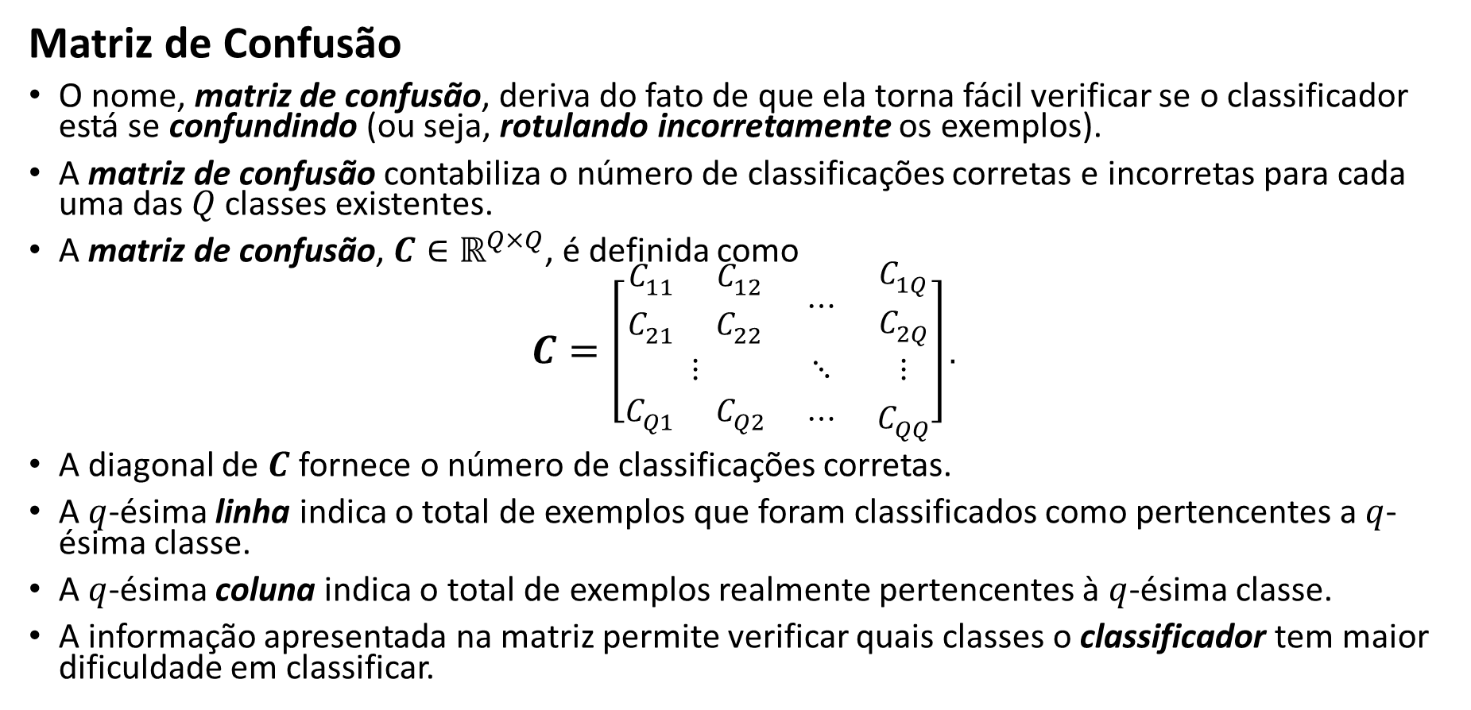
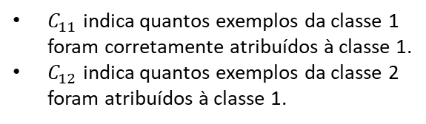
Métricas para avaliação de classificadores
Matriz de Confusão
O nome, matriz de confusão, deriva do fato de que ela torna fácil verificar se o classificador está se confundindo (ou seja, rotulando incorretamente os exemplos).
A matriz de confusão contabiliza o número de classificações corretas e incorretas para cada uma das $Q$classes existentes.
A matriz de confusão, $C∈ℝ^{Q×Q}$, é definida como
$$C=\left[\begin{matrix}\begin{matrix}\begin{matrix}C_{11} \\ C_{21}\end{matrix} & \begin{matrix}C_{12} \\ C_{22}\end{matrix}\end{matrix} & ⋯ & \begin{matrix}C_{1Q} \\ C_{2Q}\end{matrix} \\ ⋮ & ⋱ & ⋮ \\ \begin{matrix}C_{Q1} & C_{Q2}\end{matrix} & ⋯ & C_{QQ}\end{matrix}\right].$$
A diagonal de $C$ fornece o número de classificações corretas.
A $q$-ésima linha indica o total de exemplos que foram classificados como pertencentes a $q$-ésima classe.
A $q$-ésima coluna indica o total de exemplos realmente pertencentes à $q$-ésima classe.
A informação apresentada na matriz permite verificar quais classes o classificador tem maior dificuldade em classificar.
Exemplos classificados como pertencentes à classe 1.
$C_{11}$ indica quantos exemplos da classe 1 foram corretamente atribuídos à classe 1.
$C_{12}$ indica quantos exemplos da classe 2 foram atribuídos à classe 1.
Quantidade de exemplos realmente pertencentes à classe 1.
Notes:
Uma matriz de confusão, também conhecida como tabela de contingência ou matriz de erros, é um layout de tabela específico que permite a visualização do desempenho de um classificador.
Cada linha da matriz representa os exemplos que foram classificados como pertencentes a uma dada classe, enquanto cada coluna representa os exemplos realmente pertencentes a uma dada classe.
O nome, matriz de confusão, deriva do fato de tornar fácil verificar se o classificador está confundindo classes (ou seja, geralmente rotulando incorretamente uma como a outra).

Slide 6
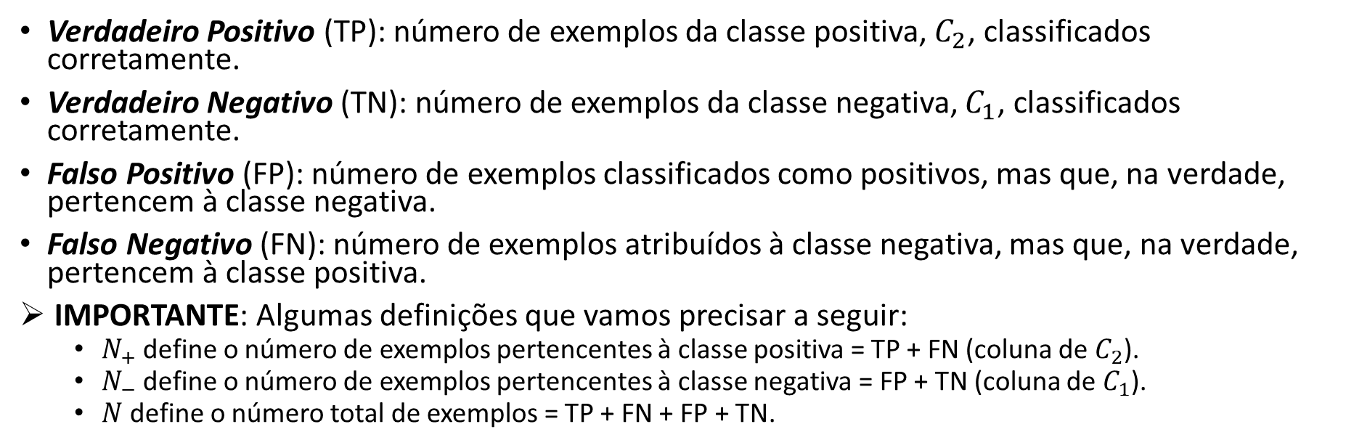

Métricas para avaliação de classificadores
Matriz de Confusão
Classes Estimadas | + $$C_{2}$$ | Verdadeiro Positivo (TP) | Falso Positivo (FP)
 | - $$C_{1}$$ | Falso Negativo (FN) | Verdadeiro Negativo (TN)
 |  | + $$C_{2}$$ | - $$C_{1}$$
 |  | Classes Verdadeiras
Exemplo para $Q=2$.
Verdadeiro Positivo (TP): número de exemplos da classe positiva, $C_{2}$, classificados corretamente.
Verdadeiro Negativo (TN): número de exemplos da classe negativa, $C_{1}$, classificados corretamente.
Falso Positivo (FP): número de exemplos classificados como positivos, mas que, na verdade, pertencem à classe negativa.
Falso Negativo (FN): número de exemplos atribuídos à classe negativa, mas que, na verdade, pertencem à classe positiva.
IMPORTANTE: Algumas definições que vamos precisar a seguir:
$N_{+}$ define o número de exemplos pertencentes à classe positiva = TP + FN (coluna de $C_{2}$).
$N_{−}$ define o número de exemplos pertencentes à classe negativa = FP + TN (coluna de $C_{1}$).
$N$ define o número total de exemplos = TP + FN + FP + TN.

Slide 7

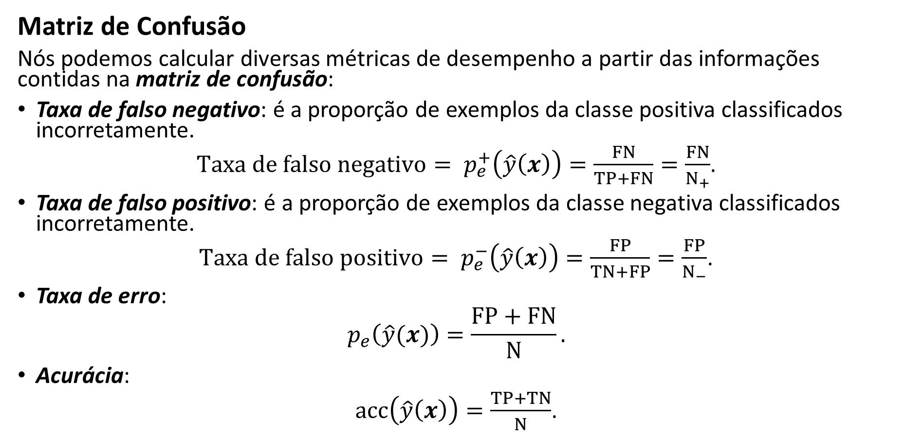

Métricas para avaliação de classificadores
Matriz de Confusão
Nós podemos calcular diversas métricas de desempenho a partir das informações contidas na matriz de confusão:
Taxa de falso negativo: é a proporção de exemplos da classe positiva classificados incorretamente.
$Taxa de falso negativo= p_{e}^{+}\left(\hat{y}\left(x\right)\right)=\frac{FN}{TP+FN}=\frac{FN}{N_{+}}$.
Taxa de falso positivo: é a proporção de exemplos da classe negativa classificados incorretamente.
$Taxa de falso positivo= p_{e}^{−}\left(\hat{y}\left(x\right)\right)=\frac{FP}{TN+FP}=\frac{FP}{N_{−}}$.
Taxa de erro:
$$p_{e}\left(\hat{y}(x)\right)=\frac{FP+FN}{N}.$$
Acurácia:
$acc\left(\hat{y}\left(x\right)\right)=\frac{TP+TN}{N}$.
$$\left[\begin{matrix}TP & FP \\ FN & TN\end{matrix}\right]$$
$$\left[\begin{matrix}TP & FP \\ FN & TN\end{matrix}\right]$$

Slide 8
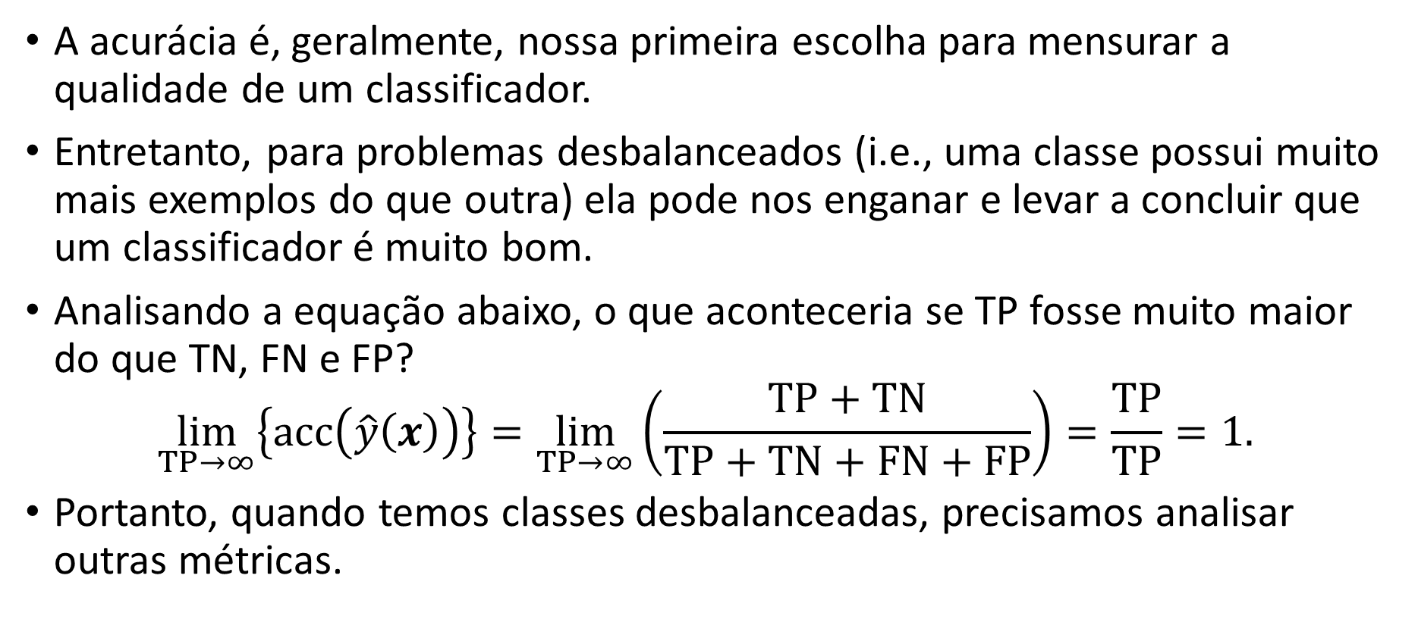
Métricas para avaliação de classificadores
A acurácia é, geralmente, nossa primeira escolha para mensurar a qualidade de um classificador.
Entretanto, para problemas desbalanceados (i.e., uma classe possui muito mais exemplos do que outra) ela pode nos enganar e levar a concluir que um classificador é muito bom.
Analisando a equação abaixo, o que aconteceria se TP fosse muito maior do que TN, FN e FP?
$$\lim_{TP→∞}\left\{acc\left(\hat{y}\left(x\right)\right)\right\}=\lim_{TP→∞}\left(\frac{TP+TN}{TP+TN+FN+FP}\right)=\frac{TP}{TP}=1.$$
Portanto, quando temos classes desbalanceadas, precisamos analisar outras métricas.

Slide 9
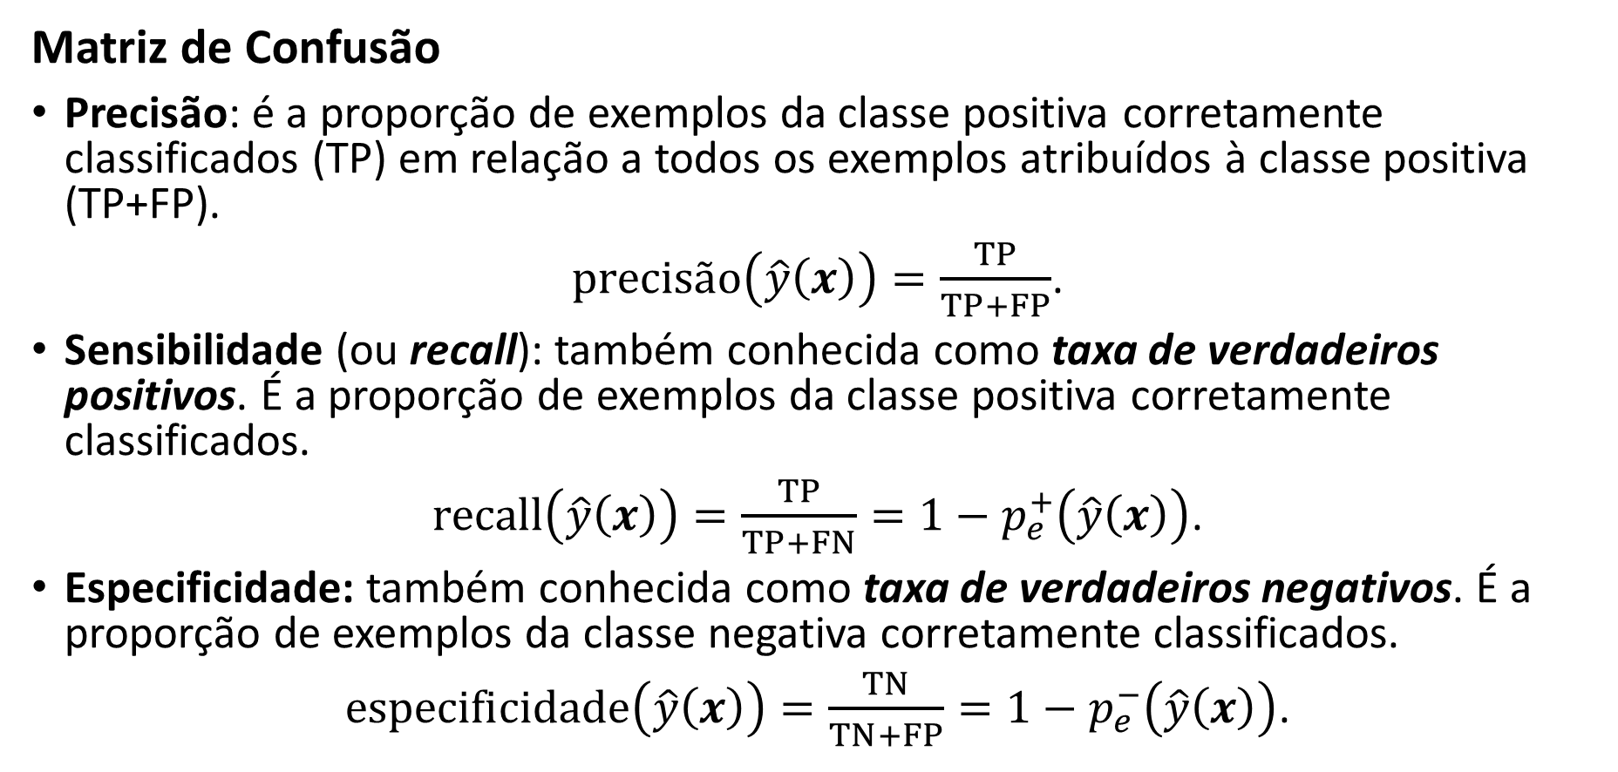



Métricas para avaliação de classificadores
Matriz de Confusão
Precisão: é a proporção de exemplos da classe positiva corretamente classificados (TP) em relação a todos os exemplos atribuídos à classe positiva (TP+FP).
$precisão\left(\hat{y}\left(x\right)\right)=\frac{TP}{TP+FP}$.
Sensibilidade (ou recall): também conhecida como taxa de verdadeiros positivos. É a proporção de exemplos da classe positiva corretamente classificados.
$recall\left(\hat{y}\left(x\right)\right)=\frac{TP}{TP+FN}=1−p_{e}^{+}\left(\hat{y}\left(x\right)\right)$.
Especificidade: também conhecida como taxa de verdadeiros negativos. É a proporção de exemplos da classe negativa corretamente classificados.
$especificidade\left(\hat{y}\left(x\right)\right)=\frac{TN}{TN+FP}=1−p_{e}^{−}\left(\hat{y}\left(x\right)\right)$.
$$\left[\begin{matrix}TP & FP \\ FN & TN\end{matrix}\right]$$
$$\left[\begin{matrix}TP & FP \\ FN & TN\end{matrix}\right]$$
$$\left[\begin{matrix}TP & FP \\ FN & TN\end{matrix}\right]$$

Slide 10

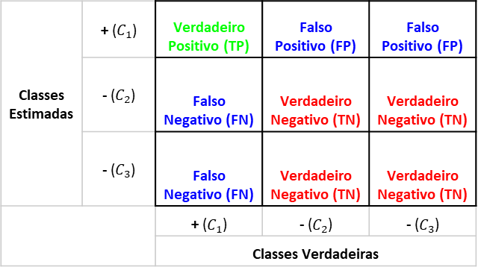

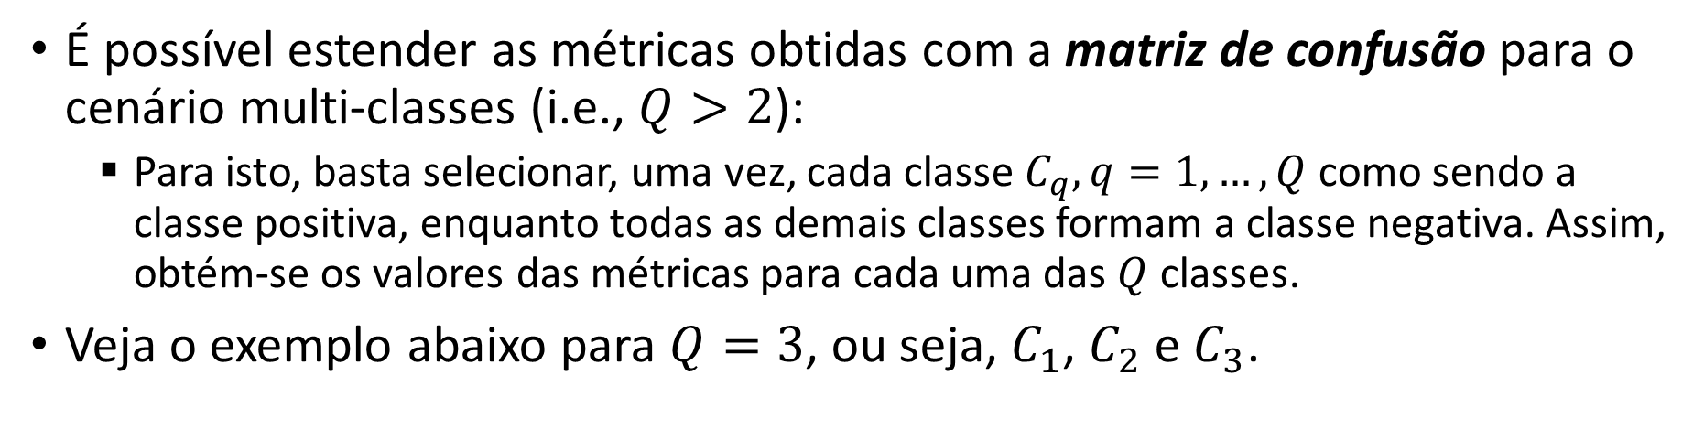

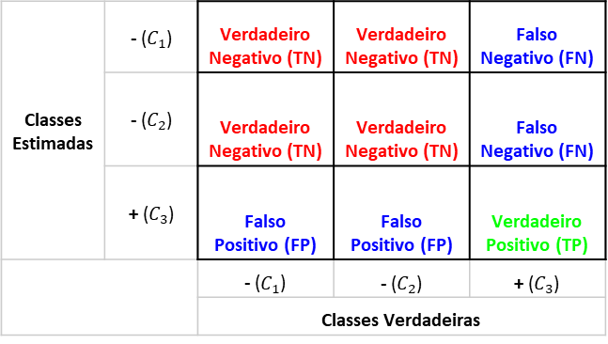
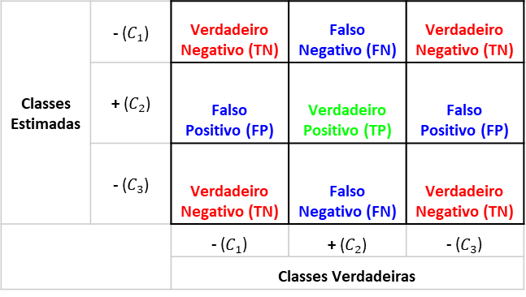
Observações importantes quanto à matriz de confusão
É possível estender as métricas obtidas com a matriz de confusão para o cenário multi-classes (i.e., $Q>2$):
Para isto, basta selecionar, uma vez, cada classe $C_{q}, q=1,…,Q$ como sendo a classe positiva, enquanto todas as demais classes formam a classe negativa. Assim, obtém-se os valores das métricas para cada uma das $Q$ classes.
Veja o exemplo abaixo para $Q=3$, ou seja, $C_{1}$, $C_{2}$ e $C_{3}$.
Classe $C_{1}$ é a positiva.
Classe $C_{2}$ é a positiva.
Classe $C_{3}$é a positiva.
Classes Estimadas | + ($C_{1}$) | Verdadeiro Positivo (TP) | Falso Positivo (FP) | Falso Positivo (FP)
 | - ($C_{2}$) | Falso Negativo (FN) | Verdadeiro Negativo (TN) | Verdadeiro Negativo (TN)
 | - ($C_{3}$) | Falso Negativo (FN) | Verdadeiro Negativo (TN) | Verdadeiro Negativo (TN)
 |  | + ($C_{1}$) | - ($C_{2}$) | - ($C_{3}$)
 |  | Classes Verdadeiras
Classes Estimadas | - ($C_{1}$) | Verdadeiro Negativo (TN) | Falso Negativo (FN) | Verdadeiro Negativo (TN)
 | + ($C_{2}$) | Falso Positivo (FP) | Verdadeiro Positivo (TP) | Falso Positivo (FP)
 | - ($C_{3}$) | Verdadeiro Negativo (TN) | Falso Negativo (FN) | Verdadeiro Negativo (TN)
 |  | - ($C_{1}$) | + ($C_{2}$) | - ($C_{3}$)
 |  | Classes Verdadeiras
Classes Estimadas | - ($C_{1}$) | Verdadeiro Negativo (TN) | Verdadeiro Negativo (TN) | Falso Negativo (FN)
 | - ($C_{2}$) | Verdadeiro Negativo (TN) | Verdadeiro Negativo (TN) | Falso Negativo (FN)
 | + ($C_{3}$) | Falso Positivo (FP) | Falso Positivo (FP) | Verdadeiro Positivo (TP)
 |  | - ($C_{1}$) | - ($C_{2}$) | + ($C_{3}$)
 |  | Classes Verdadeiras

Slide 11

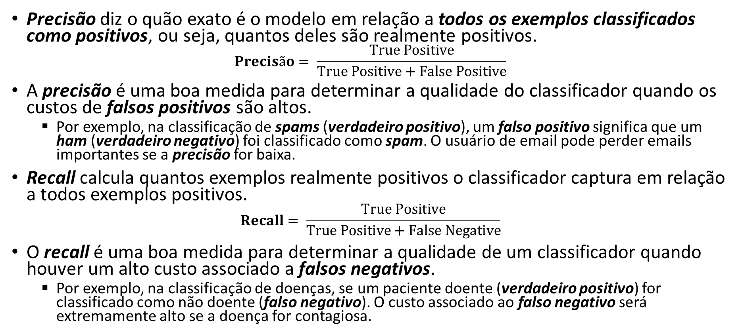

Observações importantes quanto à matriz de confusão
Precisão diz o quão exato é o modelo em relação a todos os exemplos classificados como positivos, ou seja, quantos deles são realmente positivos.
$$Precisão= \frac{True Positive}{True Positive+False Positive}$$
A precisão é uma boa medida para determinar a qualidade do classificador quando os custos de falsos positivos são altos.
Por exemplo, na classificação de spams (verdadeiro positivo), um falso positivo significa que um ham (verdadeiro negativo) foi classificado como spam. O usuário de email pode perder emails importantes se a precisão for baixa.
Recall calcula quantos exemplos realmente positivos o classificador captura em relação a todos exemplos positivos.
$$Recall= \frac{True Positive}{True Positive+False Negative}$$
O recall é uma boa medida para determinar a qualidade de um classificador quando houver um alto custo associado a falsos negativos.
Por exemplo, na classificação de doenças, se um paciente doente (verdadeiro positivo) for classificado como não doente (falso negativo). O custo associado ao falso negativo será extremamente alto se a doença for contagiosa.
$$\left[\begin{matrix}TP & FP \\ FN & TN\end{matrix}\right]$$
$$\left[\begin{matrix}TP & FP \\ FN & TN\end{matrix}\right]$$

Slide 12
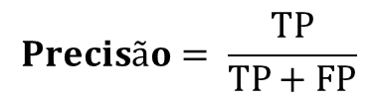

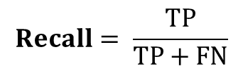
Observações importantes quanto à matriz de confusão
$$Precisão= \frac{TP}{TP+FP}$$
$$\left[\begin{matrix}TP & FP \\ FN & TN\end{matrix}\right]$$
$$Recall= \frac{TP}{TP+FN}$$
Uma precisão = 1 significa que todo exemplo classificado como pertencente à classe positiva, realmente pertence à ela, ou seja, o número de falsos positivos é igual a 0.
Entretanto, essa métrica não dá informações a respeito de quantos exemplos desta classe foram classificados de forma incorreta, ou seja, quantidade de falsos negativos.
Por outro lado, um recall = 1 indica que todos os exemplos da classe positiva foram classificados como sendo pertencentes a ela, ou seja, o número de falsos negativos é igual a 0.
Porém, essa métrica não traz informações a respeito de quantos exemplos da classe negativa foram classificados como sendo pertencentes à classe positiva, ou seja, a quantidade de falsos positivos.
Portanto, para analisarmos melhor o desempenho de um classificador, precisamos usar uma métrica que combine as duas.
Notes:
Para o caso multi-classes, a acurácia global é obtida a partir das informações presentes na diagonal principal da matriz de confusão.
Precision-Recall is a useful measure of success of prediction when the classes are very imbalanced.

Slide 13
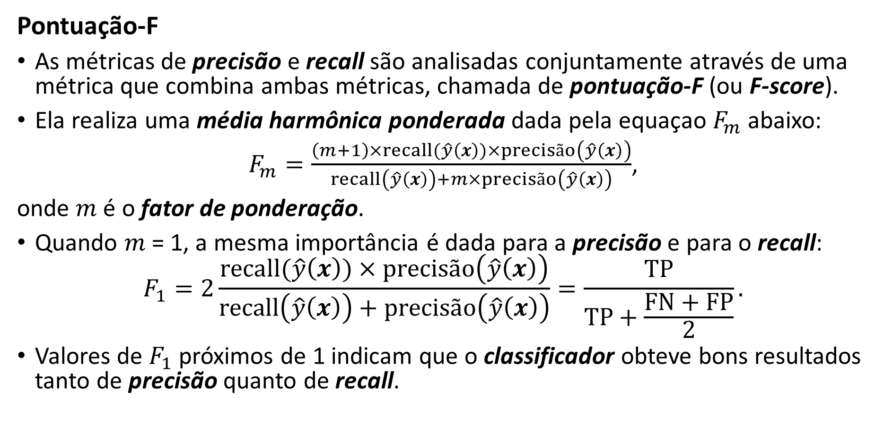
Métricas para avaliação de classificadores
Pontuação-F
As métricas de precisão e recall são analisadas conjuntamente através de uma métrica que combina ambas métricas, chamada de pontuação-F (ou F-score).
Ela realiza uma média harmônica ponderada dada pela equaçao $F_{m}$ abaixo:
$F_{m}=\frac{\left(m+1\right)×recall(\hat{y}\left(x\right))×precisão\left(\hat{y}\left(x\right)\right)}{recall\left(\hat{y}\left(x\right)\right)+m×precisão\left(\hat{y}\left(x\right)\right)}$,
onde $m$é o fator de ponderação.
Quando $m$ = 1, a mesma importância é dada para a precisão e para o recall:
$$F_{1}=2\frac{recall(\hat{y}\left(x\right))×precisão\left(\hat{y}\left(x\right)\right)}{recall\left(\hat{y}\left(x\right)\right)+precisão\left(\hat{y}\left(x\right)\right)}=\frac{TP}{TP+\frac{FN+FP}{2}}.$$
Valores de $F_{1}$ próximos de 1 indicam que o classificador obteve bons resultados tanto de precisão quanto de recall.
Notes:
A pontuação-F1 é a média harmônica entre precisão e recall. Enquanto a média aritmética trata todos os valores igualmente, a média harmônica atribui muito mais peso aos valores pequenos. Como resultado, o classificador só obterá uma pontuação-F1 alta se as medidas recall e precisão forem altas.
A pontuação-F1 favorece classificadores que têm precisão e recall semelhantes.
Aumentar a precisão reduz o recall e vice-versa. Isso é chamado de balanço (tradeoff) de precisão/recall.

Slide 14
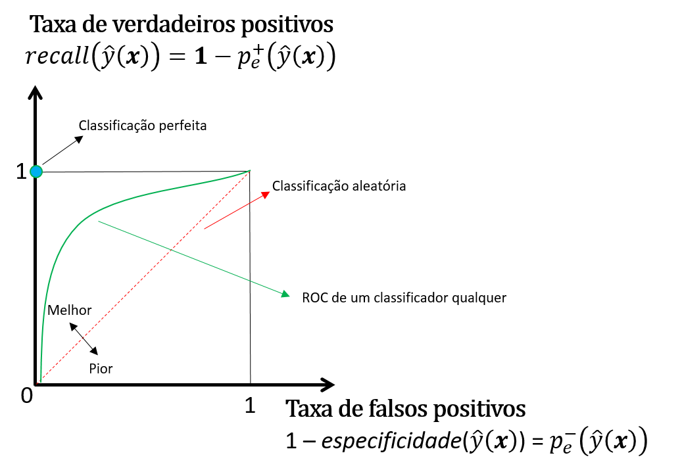
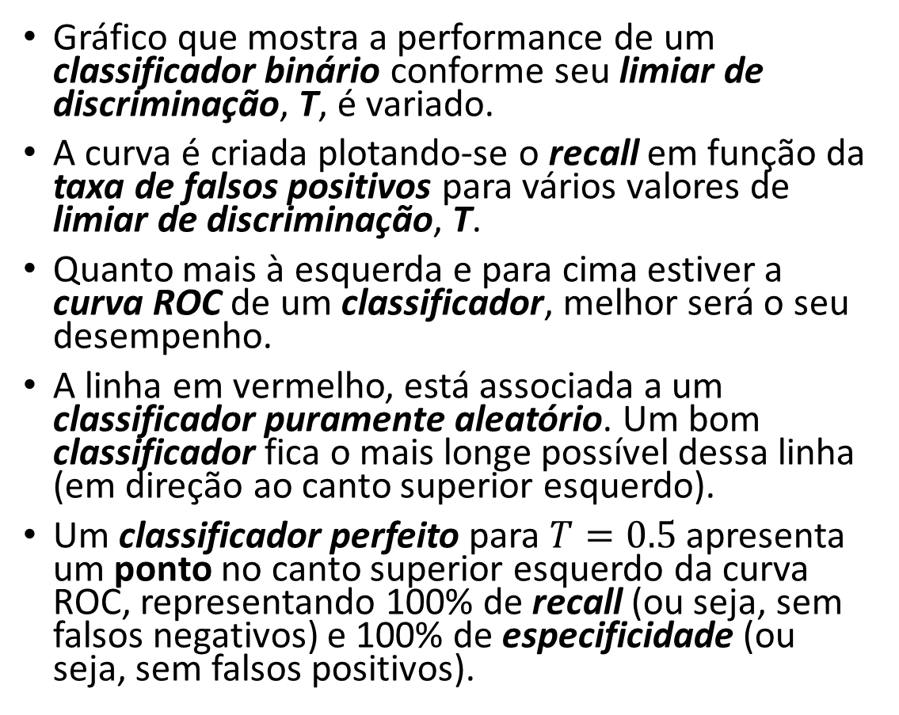
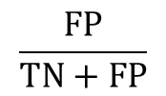
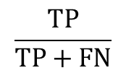
Métricas para avaliação de classificadores
Curva Característica de Operação do Receptor (Curva ROC)
Gráfico que mostra a performance de um classificador binário conforme seu limiar de discriminação, T, é variado.
A curva é criada plotando-se o recall em função da taxa de falsos positivos para vários valores de limiar de discriminação, T.
Quanto mais à esquerda e para cima estiver a curva ROC de um classificador, melhor será o seu desempenho.
A linha em vermelho, está associada a um classificador puramente aleatório. Um bom classificador fica o mais longe possível dessa linha (em direção ao canto superior esquerdo).
Um classificador perfeito para $T=0.5$ apresenta um ponto no canto superior esquerdo da curva ROC, representando 100% de recall (ou seja, sem falsos negativos) e 100% de especificidade (ou seja, sem falsos positivos).
$$\frac{TP}{TP+FN}$$
$$\frac{FP}{TN+FP}$$
Notes:
Em estatística, uma característica operacional do receptor (ROC), ou curva ROC, é um gráfico que ilustra o desempenho de um classificador binário. A curva é criada plotando a taxa de verdadeiro positivo (recall) contra a taxa de falsos positivos (especificidade) em várias configurações de limite.
A linha pontilhada representa a curva ROC de um classificador puramente aleatório; um bom classificador fica o mais longe possível dessa linha (em direção ao canto superior esquerdo). Um exemplo intuitivo de classificação aleatória é uma decisão através do lançamento de moedas.
Referência:
[1] https://joparga3.github.io/standford_logistic_regression/#what-is-logistic-regression
[2] https://www.datasciencecentral.com/profiles/blogs/roc-curve-explained-in-one-picture
[3] https://en.wikipedia.org/wiki/Receiver_operating_characteristic

Slide 15
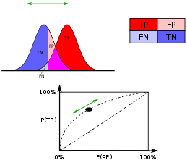
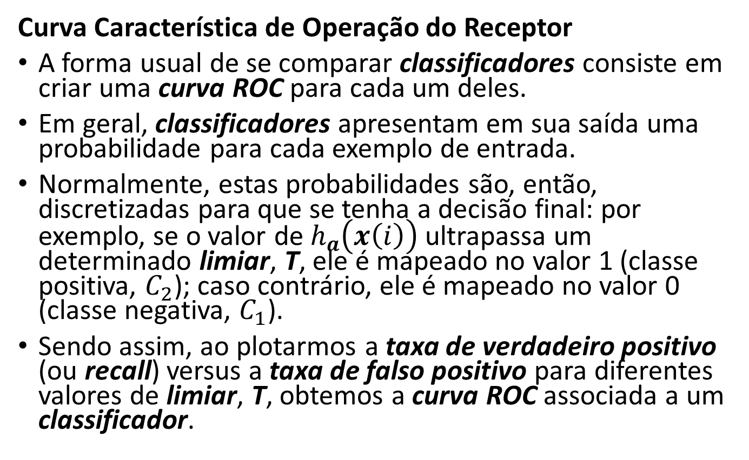
Métricas para avaliação de classificadores
Curva Característica de Operação do Receptor
A forma usual de se comparar classificadores consiste em criar uma curva ROC para cada um deles.
Em geral, classificadores apresentam em sua saída uma probabilidade para cada exemplo de entrada.
Normalmente, estas probabilidades são, então, discretizadas para que se tenha a decisão final: por exemplo, se o valor de $h_{a}\left(x\left(i\right)\right)$ ultrapassa um determinado limiar, T, ele é mapeado no valor 1 (classe positiva, $C_{2}$); caso contrário, ele é mapeado no valor 0 (classe negativa, $C_{1}$).
Sendo assim, ao plotarmos a taxa de verdadeiro positivo (ou recall) versus a taxa de falso positivo para diferentes valores de limiar, T, obtemos a curva ROC associada a um classificador.

Slide 16
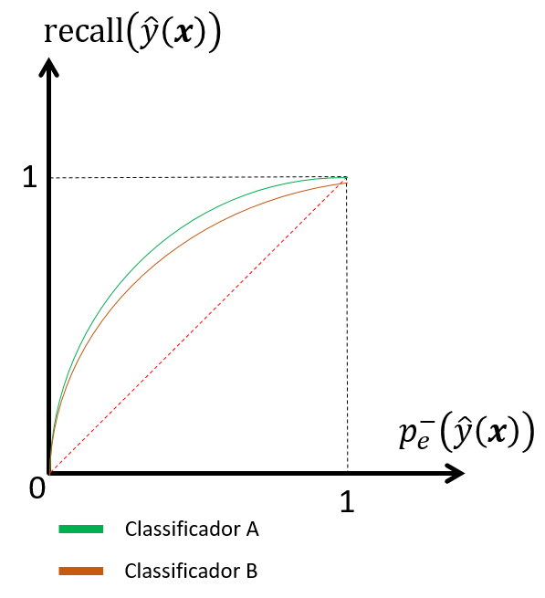
Métricas para avaliação de classificadores
Curva Característica de Operação do Receptor
Por exemplo, considere as curvas ROC na figura ao lado. Para decidir qual o melhor classificador, podemos tomar como base a área sob a curva (ASC) ROC.
ASC é outra métrica da qualidade de um classificador. É um número entre 0 e 1. Quanto maior a ASC, melhor será o classificador.
Neste exemplo, o classificador A tem melhor desempenho, pois tem área sob a curva ROC maior do que a do classificador B.
Vantagens da curva ROC
Possibilita a análise de diferentes métricas de desempenho independente do limiar de quantização escolhido.
Auxilia o estudo de diferentes limiares para lidar com problemas de desbalanceamento nos dados (i.e., nos quais as classes possuem tamanhos discrepantes).
Desvantagens
Apropriada para problemas de classificação binária.
No caso multi-classes, devemos utilizar as estratégias um-contra-o-resto ou um-contra-um e plotar várias curvas ROC.
Exemplo: classification_metrics.ipynb
Notes:
Exemplo: https://colab.research.google.com/github/zz4fap/t320_aprendizado_de_maquina/blob/main/notebooks/classificação/classification_metrics.ipynb
A área sob a curva ROC é uma medida da qualidade do classificador.
Referência:
[1] https://datascience.stackexchange.com/questions/65839/macro-average-and-weighted-average-meaning-in-classification-report

Slide 17
Tarefas
Quiz: “T320 - Quiz - Classificação (Parte V)” que se encontra no MS Teams.
Exercício Prático: Laboratório #5.
Pode ser baixado do MS Teams ou do GitHub.
Pode ser respondido através do link acima (na nuvem) ou localmente.
Instruções para resolução e entrega dos laboratórios.
Atividades podem ser feitas em grupo, mas as entregas devem ser individuais.
Notes:
Laboratório #5: https://mybinder.org/v2/gh/zz4fap/t320_aprendizado_de_maquina/main?filepath=labs%2FLaboratorio5.ipynb
Laboratório #5: https://colab.research.google.com/github/zz4fap/t320_aprendizado_de_maquina/blob/main/labs/Laboratorio5.ipynb

Slide 18
Obrigado!

Slide 19
